Slide 1
Welcome
Md. Aminul Islam B.Sc.(Hons),M.Sc.(Math), B.Ed, M.Ed.
Police Lines High School, Sylhet.

Slide 2
আজকের পাঠ লগারিদম
আজকের পাঠশেষে শিক্ষার্থীরা
লগারিদমের নিয়মাবলি বর্ণনা করতে পারবে।
গাণিতিক সমস্যা সমাধান করতে পারবে।
লগালগারিদমের ভিত্তি পরিবর্তনে, সমাধান করতে পারবে।
রিদমের ভিত্তি পরিবর্তনে, সমাধান করতে পারবে।

Slide 3
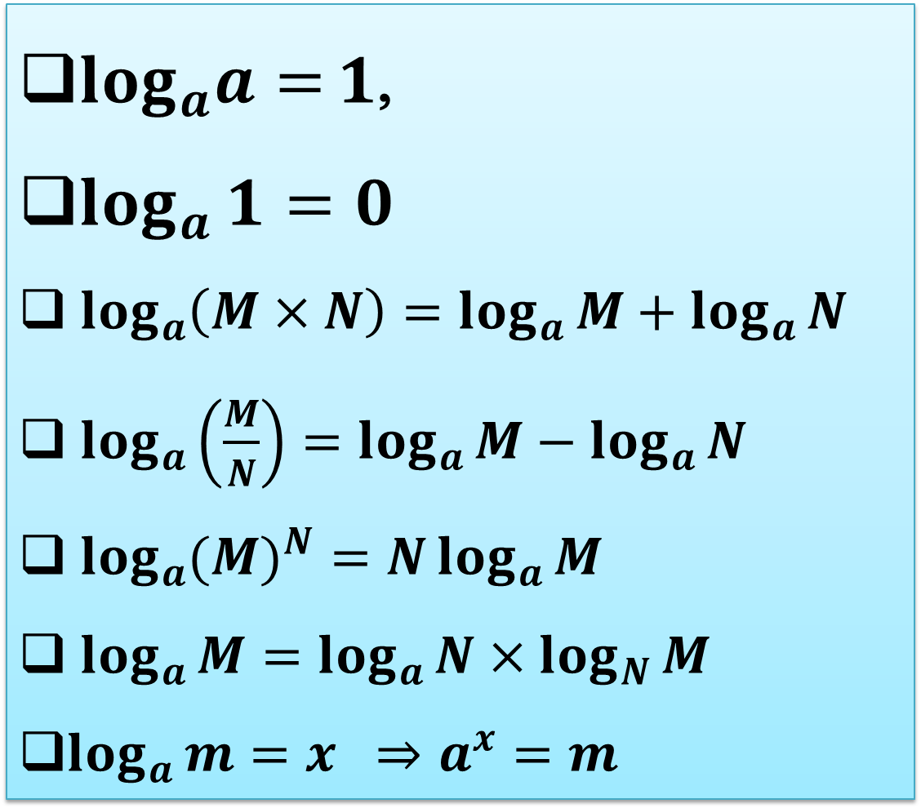
$\log_{a}a={1}$,
$\log_{a}{1}=0$
$\log_{a}\left(M×N\right)=\log_{a}{M}+\log_{a}{N}$
$\log_{a}\left(\frac{M}{N}\right)=\log_{a}{M−\log_{a}{N}}$
$\log_{a}{(M)^{N}=N\log_{a}{M}}$
$\log_{a}{M}=\log_{a}{N}×\log_{N}{M}$
$\log_{a}{m=x ⇒a^{x}=m }$

Slide 4
সমস্যা:দেখাওযে, $\log_{a}{\log_{a}{\log_{a}{a^{a^{a^{b}}}}}}=b$
সমাধান: দেওয়া আছে,$\log_{a}{\log_{a}{\log_{a}{a^{a^{a^{b}}}}}}$
=$\log_{a}{\log_{a}{a^{a^{b}}\log_{a}{a}}}$
=$\log_{a}{\log_{a}{a^{a^{b}}.1}}$ ($∵\log_{a}{a}=1$)
=$\log_{a}{a^{b}\log_{a}{a}}$
L.H.S=

Slide 5
=$\log_{a}{a^{b}}$.$1$ ($∵\log_{a}{a}=1$)
=$\log_{a}{a^{b}}$
=$b\log_{a}{a}$
$=b.1$ ($∵\log_{a}{a}=1$)
$=b$
$=RHS$(দেখানোহল)

Slide 6
সমস্যা:দেখাওযে, $\log_{k}\left(\frac{a^{n}}{b^{n}}\right)+\log_{k}{(\frac{b^{n}}{c^{n}})}+\log_{k}\left(\frac{c^{n}}{a^{n}}\right)=0$
L.H.S=$\log_{k}\left(\frac{a^{n}}{b^{n}}\right)+\log_{k}{(\frac{b^{n}}{c^{n}})}+\log_{k}{(\frac{c^{n}}{a^{n}})}$
=$\log_{k}{(}\frac{a^{n}}{b^{n}}$.$\frac{b^{n}}{c^{n}}$.$\frac{c^{n}}{a^{n}})$
=$\log_{k}{1}$
=0
=R.H.S
(দেখানহল)

Slide 7
সমস্যা: যদি$\frac{\log{a}}{b−c}=\frac{\log{b}}{c−a}=\frac{\log{c}}{a−b}$হয়, তবেপ্রমানকরযে,
$a^{a}b^{b}c^{c}=1$.
সমাধান: দেওয়া আছে, $\frac{\log{a}}{b−c}=\frac{\log{b}}{c−a}=\frac{\log{c}}{a−b}$
ধরি, $\frac{\log{a}}{b−c}=\frac{\log{b}}{c−a}=\frac{\log{c}}{a−b}=k$
বা, $\frac{\log{a}}{b−c}=k, \frac{\log{b}}{c−a}=k, \frac{\log{c}}{a−b}=k$
বা, $\log{a}=k\left(b−c\right)…\left(i\right), \log{b}=k\left(c−a\right)….(ii) ,$
$\log{c}=k\left(a−b\right)…(iii)$

Slide 8
$\left(i\right),\left(ii\right),(iii)$নংসমীকরনকেযথাক্রমেa.b.cদ্বরাগুনকরেযোগকরি-
অতএব,$বা,alog{a+blogb+clogc=k\{ab−ca+bc−ab+ca−bc\}}$
$$বা,\log{a^{a}+\log{b^{b}+\log{c^{c}=k.0}}}$$
$বা,\log{a^{a}}b^{b}c^{c}=0=$log1
$বা, a^{a}{b^{b}c^{c}}=1$
(প্রমানিত).

Slide 9
H.W
অনুশীলনীঃ ৯.২
৬(গ), ৭(খ)

Slide 10
ধন্যবাদ

